Slide 1










FreeRTOS 内核实现与应用开发实战指南
内存管理
淘宝：fire-stm32.taobao.com
论坛： www.firebbs.cn
扫描进入淘宝店铺

Slide 2
主讲内容
01
heap_4.c
02
heap_4.c
03
实验
参考资料:《FreeRTOS 内核实现与应用开发实战指南》

Slide 3
heap_4.c
采用最佳匹配算法以及合并算法
空闲内存块是以单链表的形式连接起来的
特点：
可用于重复删除任务、队列、信号量、互斥量等的应用程序
可用于分配和释放随机字节内存的应用程序
xFreeBytesRemaining：表示当前系统中未分配的内存堆大小。
xMinimumEverFreeBytesRemaining：表示未分配内存堆空间历史最小的内存值。

Slide 4
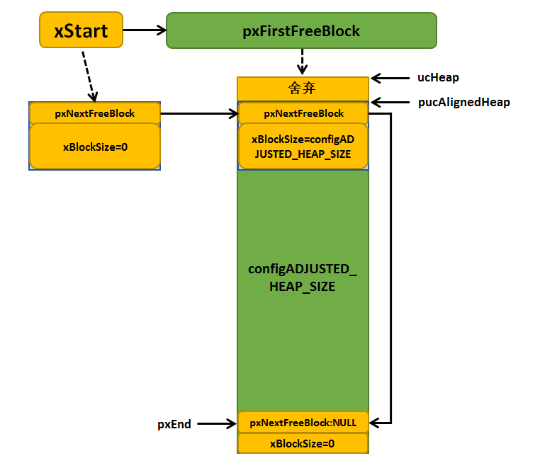
heap_4.c
prvHeapInit()

Slide 5
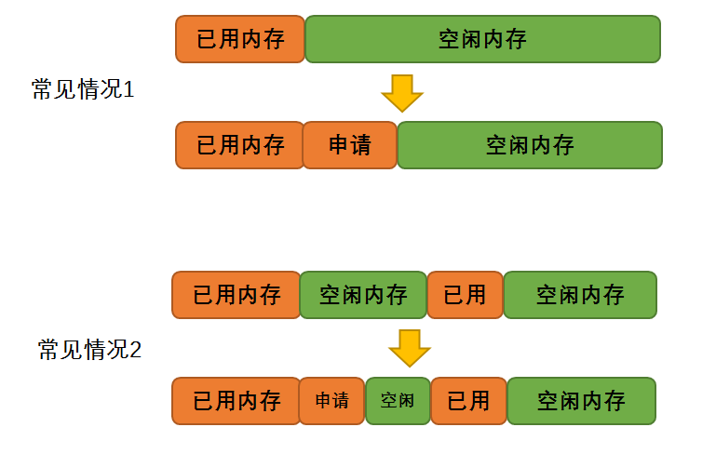
heap_4.c

Slide 6
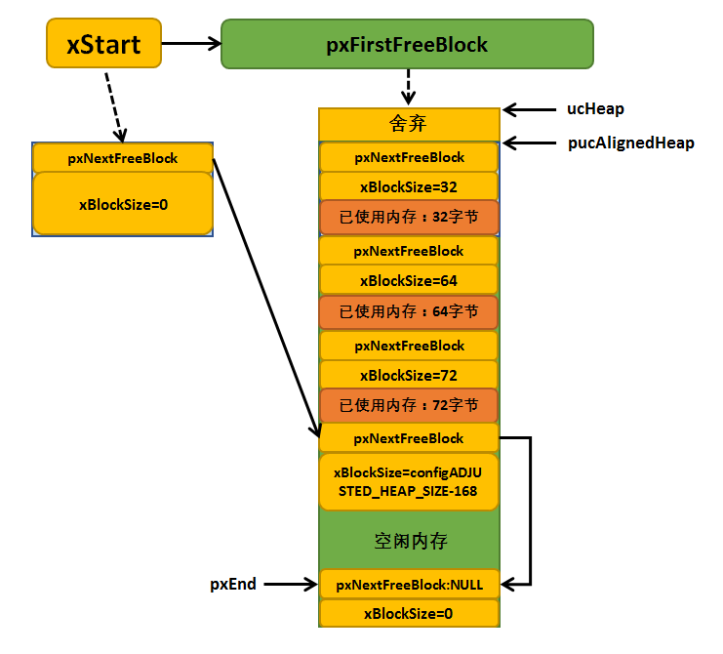
vPortMalloc()

Slide 7
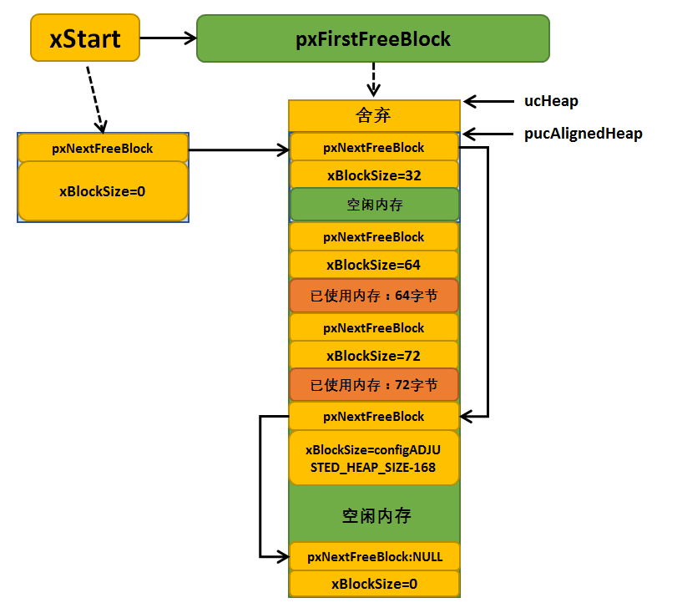
vPortFree()

Slide 8
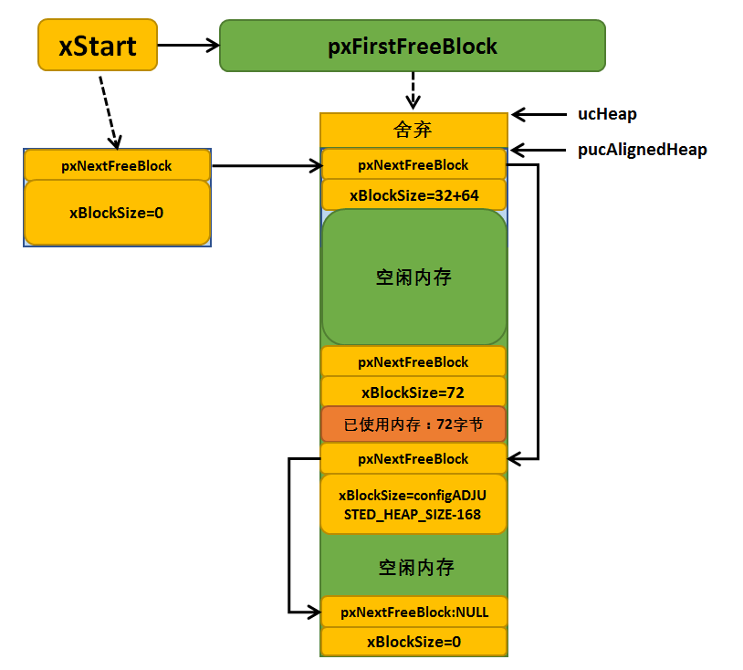
vPortFree()

Slide 9
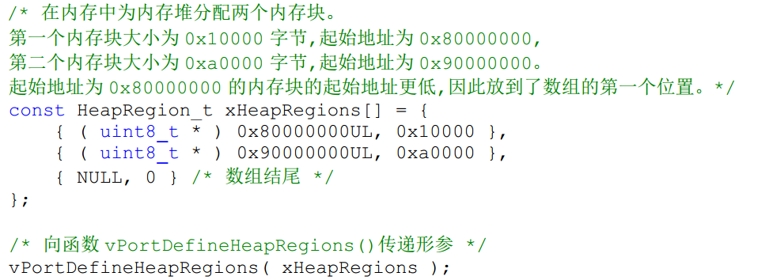
heap_5.c
允许内存堆跨越多个非连续的内存区
调用vPortDefineHeapRegions()函数来实现系统管理的内存初始化
HeapRegion_t结构体
调用vPortDefineHeapRegions()函数初始化内存堆

Slide 10
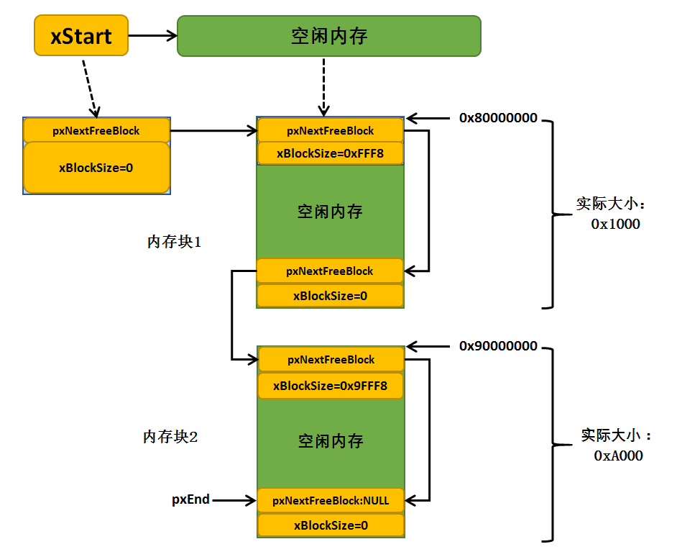
vPortDefineHeapRegions()

Slide 11
实验
内存管理实验使用heap_4.c方案进行内存管理测试，创建了两个任务，分别是LED任务与内存管理测试任务，内存管理测试任务通过检测按键是否按下来申请内存或释放内存，当申请内存成功就像该内存写入一些数据，如当前系统的时间等信息，并且通过串口输出相关信息；LED任务是将LED翻转，表示系统处于运行状态。
步骤：
定义一个全局指针
创建两个任务
在任务中检测按键是否按下
进行申请内存与释放内存

Slide 12

FreeRTOS 内核实现与应用开发实战指南
THANKS
论坛： www.firebbs.cn
淘宝：fire-stm32.taobao.com
扫描进入淘宝店铺

